Slide 1
Tema: Geosistemul și sociositemul. Particularități și funcții.
Tipuri de relații în mediul geografic.
Plan:
Noțiunea de geosistem. Particularitățile geosistemului.
Noțiunea de sociosistem. Particularitățile sociosistemului.
Tipuri de relații în mediul geografic.

Slide 2
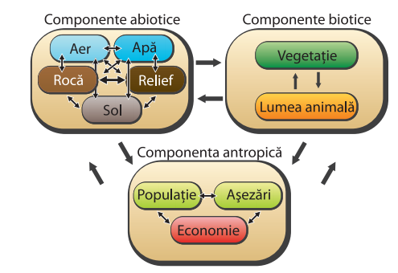
Geosistemul - ansamblul de relaţii complexe, dintre componentele mediului, care a evoluat pe parcursul timpului geologic.
Schema funcțională a geosistemului

Slide 3
Un sistem deschis
Un sistem organizat și structurat (apa, relief, aer, sol)
Un sistem funcțional
Un sistem ierarhizat
Are capacitatea de a se autoregla
Este un sistem dinamic
Un sistem unitar
Particularitățile geosistemului

Slide 4
Sociosistemul - un mediu specific, format de om prin îmbinarea sau înlăturarea unor componente ale mediului natural.
Particularitățile sociosistemuui
Este un ansamblu integru
Are un caracter dinamic
Dezvoltarea diverselor ramuri industriale
Se practică agricultura
Formarea așezărilor umane

Slide 5
Tipuri de relație în mediul geografic
Relații statice sau aparent statice - aceste relații au loc între componentele aparent pasive și decurg lent. Ex: relaţii reciproce dintre roca maternă și sol. Roca, prin dezagregare, formează substratul pentru sol, constituindu-i partea anorganică, iar solul, la rîndul său, protejează roca de acţiunea factorilor externi.
Relații spațiale (teritoriale) - are loc pe teritoriul cu suprafețe diferite ca mărime. Ex: deșertul Sahara, deşertul Thar.
Relații cauzale - sunt specifice oricărui sistem sau subsistem. În mediul înconjurător acestea decurg de la cauză la efect și generează o întreagă gamă de procese, fenomene, conducînd la transformări esențiale ale mediului. Ex: desecarea bălţilor din preajma Răutului a cauzat coborîrea apelor freatice, a provocat salinizarea solurilor de luncă și scoaterea lor din circuitul agricol.
Relații dinamice - Sînt modificări spațiale și temporale care influențează dinamica mediului, ce se caracterizează prin transformări parțiale, care, fiind însumate, pot genera un nou tip de mediu. Aceste relații pot fi pe termen scurt, mediu și lung sau diurne, sezonale, anuale, multianuale, seculare, milenare.
Relații funcționale - are loc interacţionarea tuturor componentelor mediului geografic ce conferă acestuia integritate. Transformările continue, pierderile și acumulările de masă și de energie pot conduce la apariţia unor schimbări funcționale, ce cauzează destabilizări ale mediului (cutremure de pământ, vulcani).
Relații temporale - relevă schimbările parțiale sau totale ale factorilor de mediu sau ale mediului în întregime. Ex: cutremure de pămînt, prăbuşiri de teren, erupții vulcanice, formarea continentelor, bazinelor oceanice.

